Slide 1
无参考图像质量评价算法研究
姓名：曾正达
导师：杨文明副教授

Slide 2
报告内容
课题背景与意义
研究概况与热点
研究内容
今后的工作安排
Notes:
今天报告的内容分为以下几个部分

Slide 3
报告内容
课题背景与意义
研究概况与热点
研究内容
今后的工作安排

Slide 4
图像质量评价的应用
图像处理算法性能评估
仪器测试
图像搜索与筛选
系统测评
高层的图像分析与理解
数字水印
图像与视频编码

Slide 5
报告内容
课题背景与意义
研究概况与热点
研究内容
今后的工作安排

Slide 6
研究概况和热点
研究概况
研究热点
数据库的建立
基于局部特征的FF-IQA
基于NSS和SVR的NR-IQA
基于特征融合的NR-IQA
基于深度学习的NR-IQA
基于相机图像的NR-IQA

Slide 7
研究概况

Slide 8
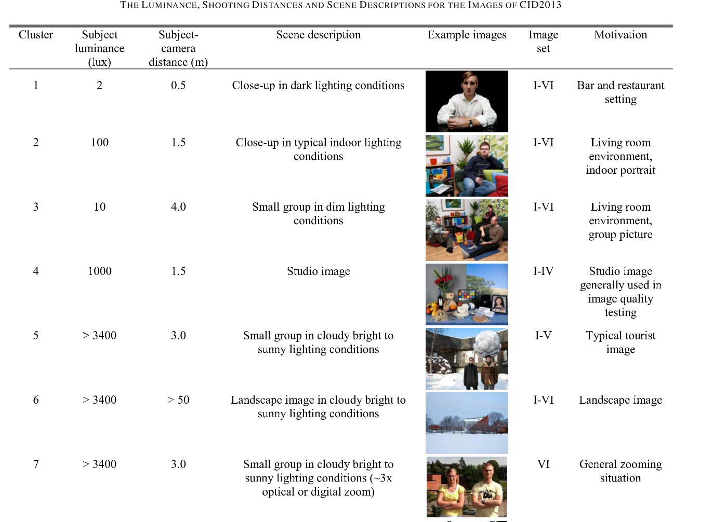
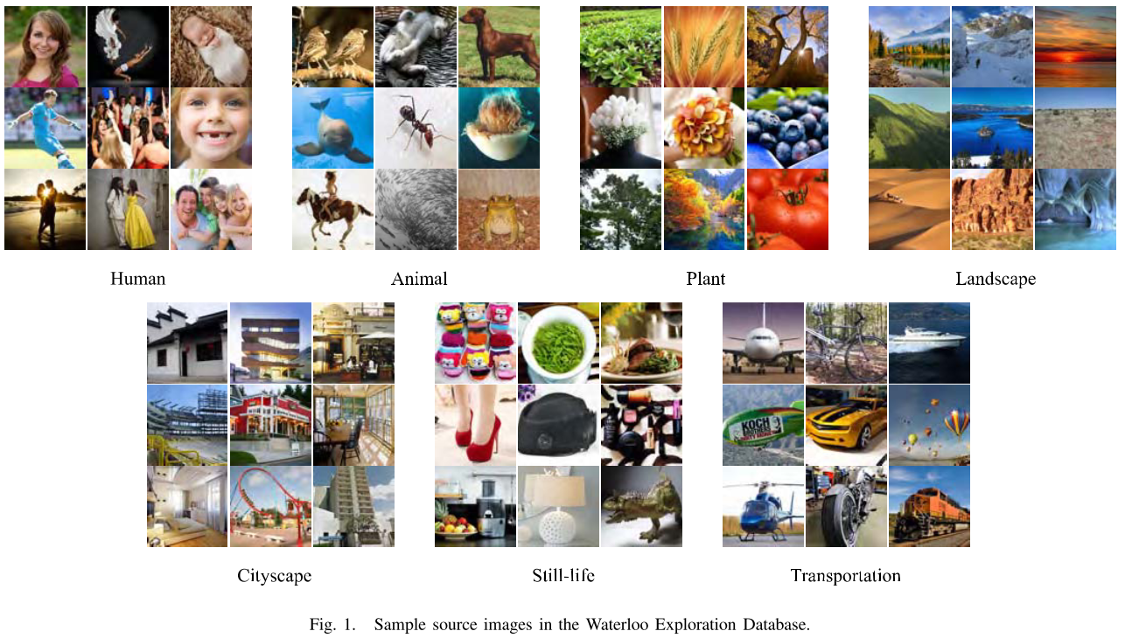
研究热点1-数据库的建立
CID 2013
Waterloo Exploration Database
Virtanen T, Nuutinen M, Vaahteranoksa M, et al. CID2013: a database for evaluating no-reference image quality assessment algorithms[J]. IEEE Transactions on Image Processing, 2015, 24(1): 390-402.
Ma K, Duanmu Z, Wu Q, et al. Waterloo Exploration Database: New Challenges for Image Quality Assessment Models[J]. IEEE Transactions on Image Processing, 2017, 26(2): 1004-1016.

Slide 9
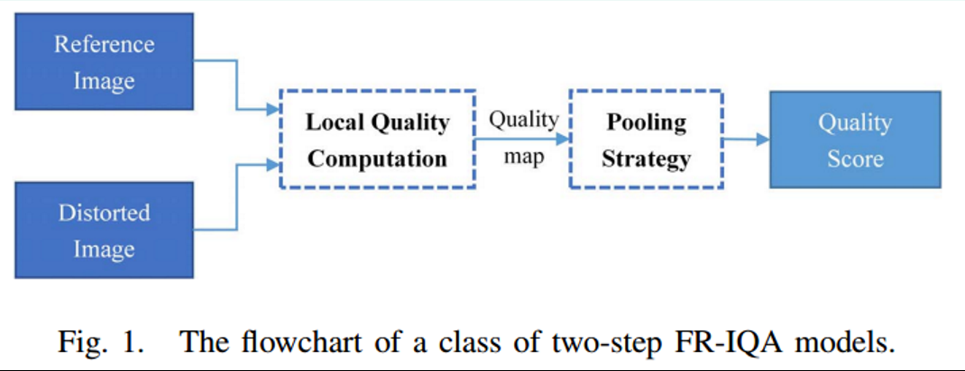
研究热点2-基于局部特征的FF-IQA
SSIM：Wang Z, Bovik A C, Sheikh H R, et al. Image quality assessment: from error visibility to structural similarity[J]. Image Processing, IEEE Transactions on, 2004, 13(4): 600-612.
FSIM：Zhang L, Zhang L, Mou X, et al. FSIM: a feature similarity index for image quality assessment[J]. Image Processing, IEEE Transactions on, 2011, 20(8): 2378-2386.

Slide 10
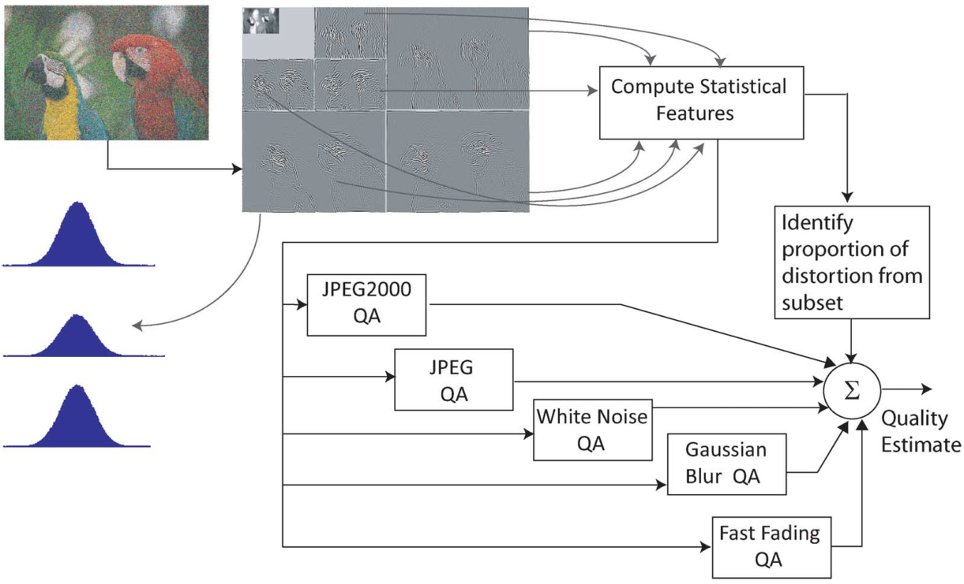
研究热点3-基于NSS和SVR学习的NR-IQA
DIIVINE
Moorthy A K, Bovik A C. Blind image quality assessment: From natural scene statistics to perceptual quality[J]. IEEE Transactions on Image Processing, 2011, 20(12): 3350-3364

Slide 11
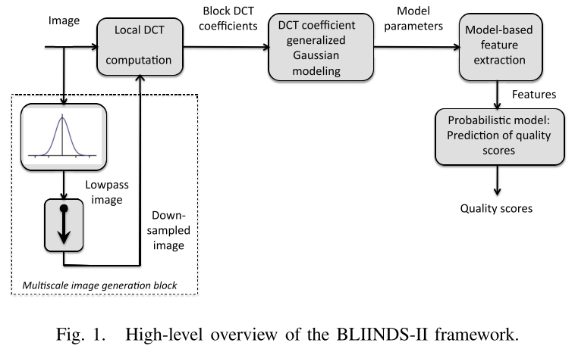
研究热点3-基于NSS和SVR学习的NR-IQA
BLIINDS-II
Saad M A, Bovik A C, Charrier C. Blind image quality assessment: A natural scene statistics approach in the DCT domain[J]. IEEE Transactions on Image Processing, 2012, 21(8): 3339-3352.

Slide 12
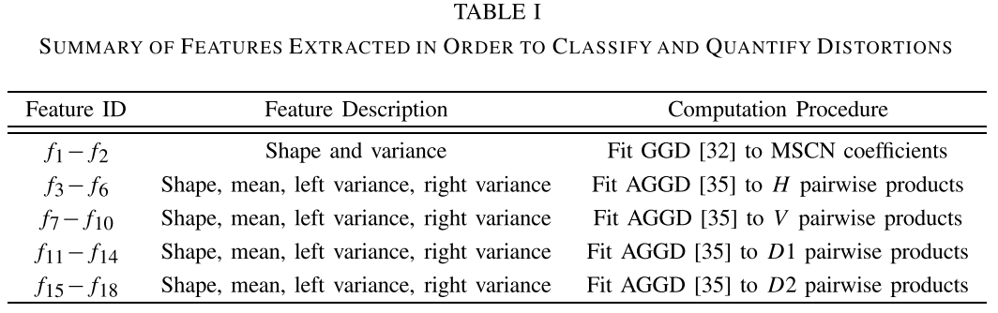
研究热点3-基于NSS和SVR学习的NR-IQA
BRISQUE
Mittal A, Moorthy A K, Bovik A C. No-reference image quality assessment in the spatial domain[J]. IEEE Transactions on Image Processing, 2012, 21(12): 4695-4708.

Slide 13
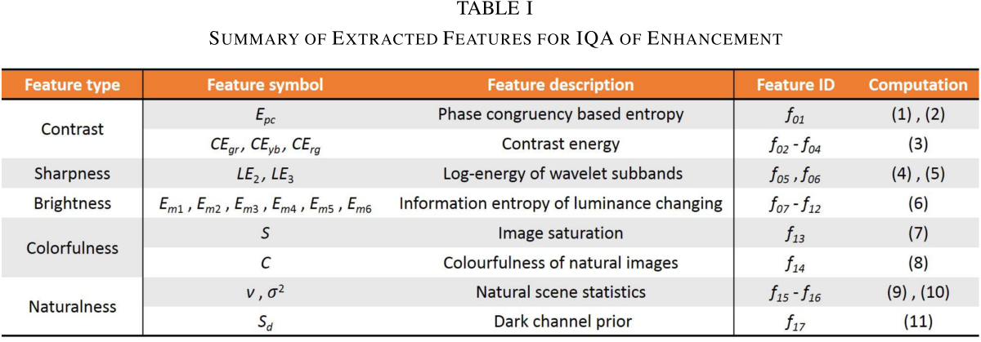
研究热点4-基于特征融合的NR-IQA
Gu K, Tao D, Qiao J F, et al. Learning a No-Reference Quality Assessment Model of Enhanced Images With Big Data[J]. IEEE Transactions on Neural Networks and Learning Systems, 2017.

Slide 14
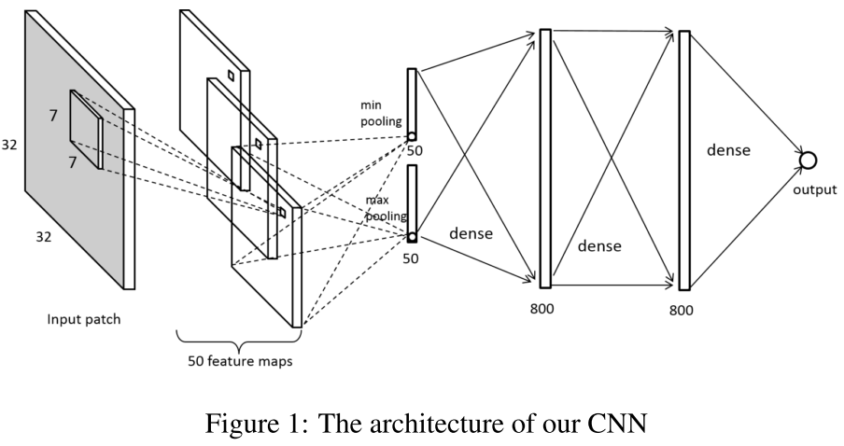
研究热点5-基于深度学习的NR-IQA
基于无监督特征学习的NR-IQA算法(CORNIA)
P. Ye, J. Kumar, L. Kang, and D. Doermann. Unsupervised feature learning framework for no-reference image quality assessment. In IEEE Conference on Computer Vision and Pattern Recognition (CVPR), pages 1098–1105, 2012.
基于滤波器学习的NR-IQA算法
P. Ye, J. Kumar, L. Kang, and D. Doermann. Real-time no- reference image quality assessment based on filter learning. In IEEE Conference on Computer Vision and Pattern Recog- nition (CVPR), pages 987–994, 2013
基于CNN网络的NR-IQA算法
Kang L, Ye P, Li Y, et al. Convolutional neural networks for no-reference image quality assessment[C]//Proceedings of the IEEE Conference on Computer Vision and Pattern Recognition. 2014: 1733-1740.

Slide 15
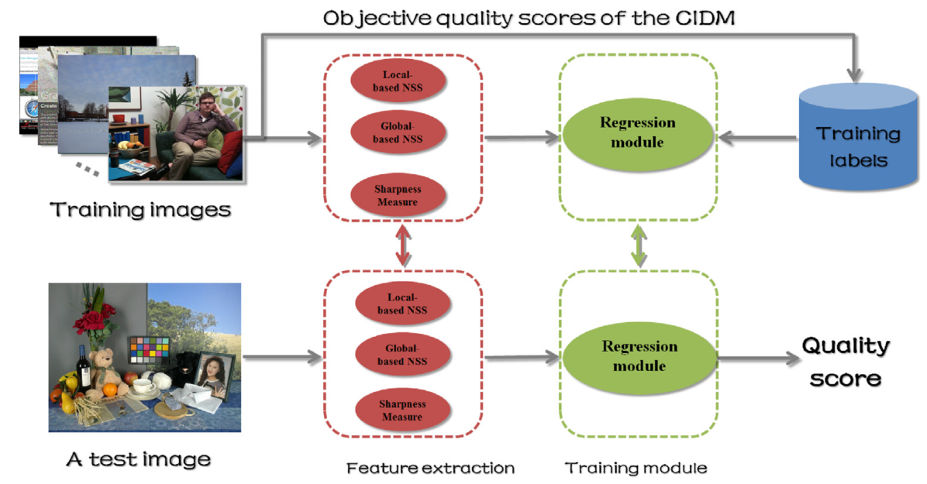
研究热点6 –基于相机图像的NR-IQA
[1] Michele A Saad, Philip Corriveau, and Ramesh Jaladi,“Objective consumer device photo quality evaluation,”IEEE Signal Processing Letters, vol. 22, no. 10, pp.1516–1520, 2015.
[2] Yucheng Zhu, Guangtao Zhai, Ke Gu, and ZhaohuiChe, “No-reference image quality assessment for photographic images of consumer device,” in 2016 IEEEInternational Conference on Acoustics, Speech and Signal Processing (ICASSP). IEEE, 2016, pp. 1085–1089.
[3] Lijuan Tang, Leida Li, Ke Gu, Xingming Sun, andJianying Zhang, “Blind quality index for camera images with natural scene statistics and patch-based sharpness assessment,” Journal of Visual Communication andImage Representation, vol. 40, pp. 335–344, 2016.

Slide 16
总结
相机图像没有参考图像，只能采用无参考算法
NR-IQA通用的架构是特征提取+模型学习
深度学习在图像质量评价算法中有一定研究价值，但要处理好样本量小的问题
全参考算法能为无参考算法提供一些思路
最新发布的Waterloo Exploration是一个数据量很大的库，可以尝试在上面做深度学习研究

Slide 17
报告内容
课题背景与意义
研究现状与热点
研究内容
今后的工作安排

Slide 18
研究内容：
基于无人机场景的图像质量评价系统
基于多特征融合的Carema-NR-IQA
基于特征学习和深度学习的Carema-NR-IQA

Slide 19
基于无人机场景的图像质量评价系统

Slide 20
基于无人机场景的图像质量评价系统
标准视频图像测试库的设计与实现
视频图像质量主观评价系统的设计与实现
视频图像质量客观评价系统的设计与实现
视频图像质量客观评价性能评估
PLCC：皮尔森相关系数，衡量准确性。 值越大，客观评价的准确性较好。
SROCC：斯皮尔曼秩相关系数，衡量单调性。值越大，客观评价的单调性较好。
RMSE：根均方误差，衡量准确性。 值越小，准确性越好。

Slide 21
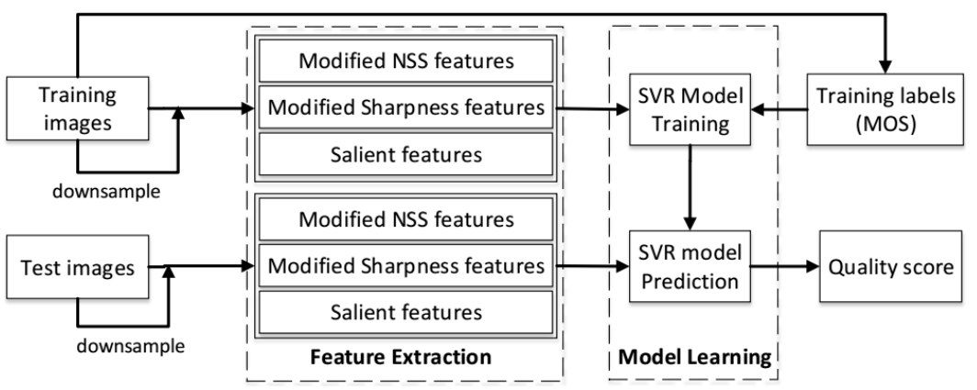
基于多特征融合的Carema-NR-IQA
算法框架

Slide 22
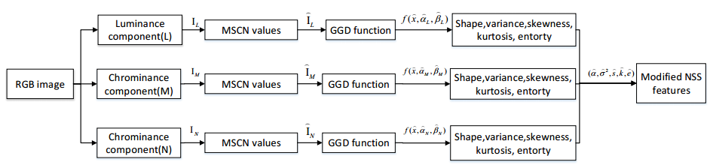

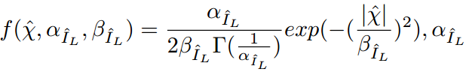
基于多特征融合的Carema-NR-IQA
改进的NSS特征

Slide 23

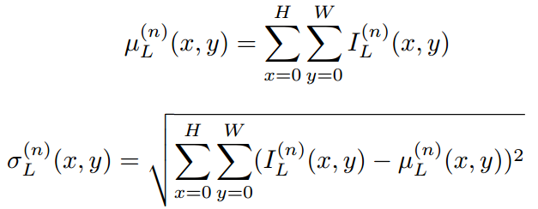
基于多特征融合的Carema-NR-IQA
改进的清晰度特征
FISH 特征
三阶导数特征

Slide 24
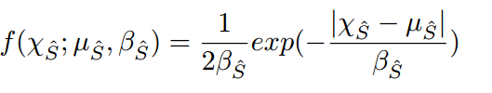
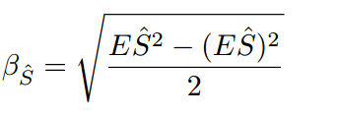
基于多特征融合的Carema-NR-IQA
显著性特征
图像的显著映射图的MSCN服从Laplace分布

Slide 25
基于多特征融合的Carema-NR-IQA
算法框架

Slide 26
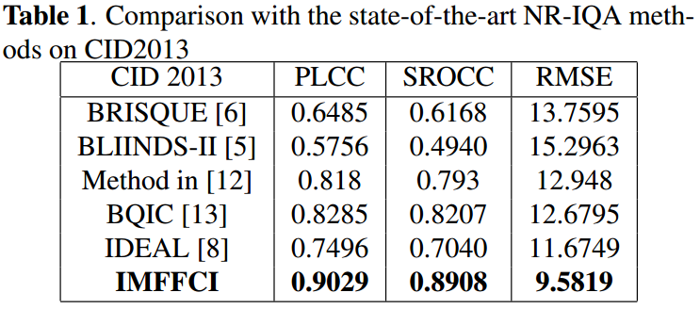
基于多特征融合的Carema-NR-IQA
实验结果

Slide 27
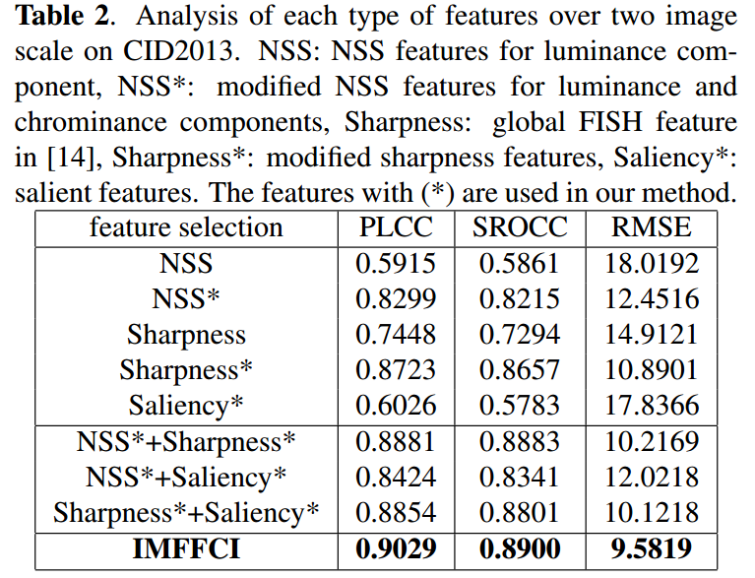
基于多特征融合的Carema-NR-IQA
实验结果

Slide 28
改进思路
Modified Sharpness：MLV
Bahrami K, Kot A C. A fast approach for no-reference image sharpness assessment based on maximum local variation[J]. IEEE Signal Processing Letters, 2014, 21(6): 751-755.
利用图像增强扩容图像库
将fitting error 改进NSS
Zhang Y, Wu J, Xie X, et al. Blind image quality assessment with improved natural scene statistics model[J]. Digital Signal Processing, 2016, 57: 56-65.
噪声模型、模糊模型：
Tang H, Joshi N, Kapoor A. Learning a blind measure of perceptual image quality[C]//Computer Vision and Pattern Recognition (CVPR), 2011 IEEE Conference on. IEEE, 2011: 305-312.
5.纹理因子(LBP,HOG)

Slide 29
基于特征学习和深度学习的Carema-NR-IQA

Slide 30
基于特征学习和深度学习的Carema-NR-IQA

Slide 31
关键技术
图像失真和图像增强算法
Gu K, Tao D, Qiao J F, et al. Learning a No-Reference Quality Assessment Model of Enhanced Images With Big Data[J]. IEEE transactions on neural networks and learning systems, 2017.
无监督特征学习：GAN网络和CNN网络
Ye P, Kumar J, Kang L, et al. Unsupervised feature learning framework for no-reference image quality assessment[C]//Computer Vision and Pattern Recognition (CVPR), 2012 IEEE Conference on. IEEE, 2012: 1098-1105.
Synthetic Scores(PQIC\GMSD)：Unsupervised rank aggregation
Ye P, Kumar J, Doermann D. Beyond human opinion scores: blind image quality assessment based on synthetic scores[C]//Proceedings of the IEEE Conference on Computer Vision and Pattern Recognition. 2014: 4241-4248.

Slide 32
报告内容
课题背景与意义
研究现状与热点
研究内容
今后的工作安排

Slide 33
工作安排
2017.4-2017.5
论文写作
2017.1-2017.3
寻求技术上可能的改进
2016.7-2016.12
基于深度学习的NR-IQA算法研究
2016.4-2016.7
基于特征融合的Carema-NR-IQA算法改进

Slide 34
谢谢观看！

